Slide 1

Node.js Middleware
Here We Go!
By: Chen Sovanminea

Slide 2



01
What is Middleware?

Slide 3
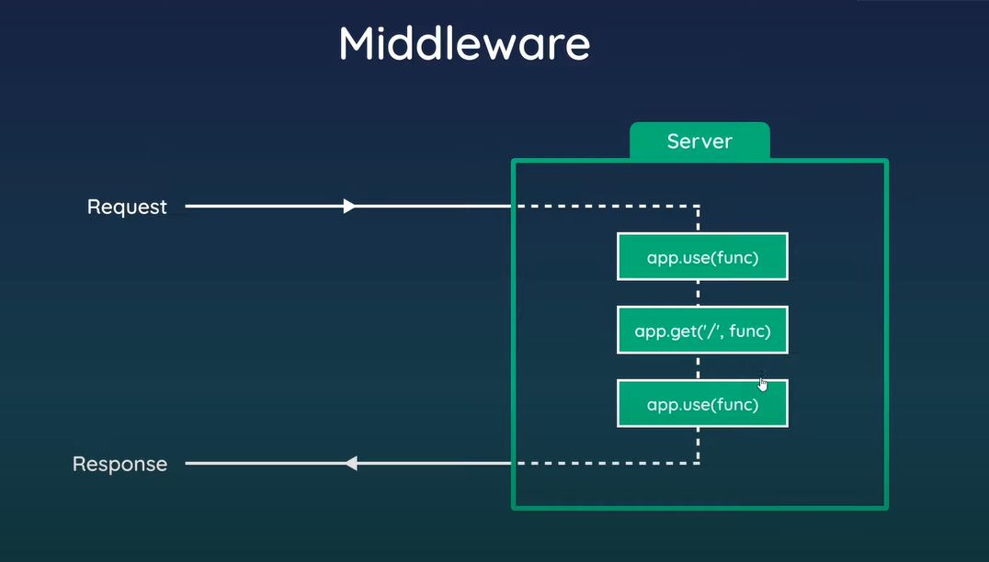
Middleware គឺជា code ដែល run នៅលើ server រវាងនៅពេលយើងទទួលបាន​ request និង response ត្រលប់ទៅវិញ។

Slide 4

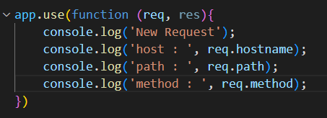
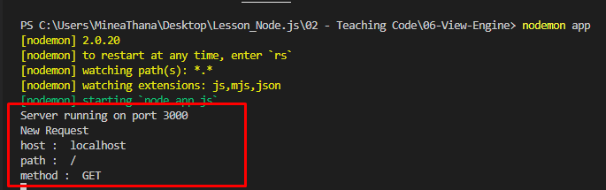
Middleware
យើងអាចប្រើប្រាស់ Middleware សម្រាប់ :
Logger សម្រាប់តាមដានគ្រប់ request
Authentication check សម្រាប់ការពារ route
Middleware parse JSON ពី request
Return 404 pages

Slide 5
02
Using next()

Slide 6
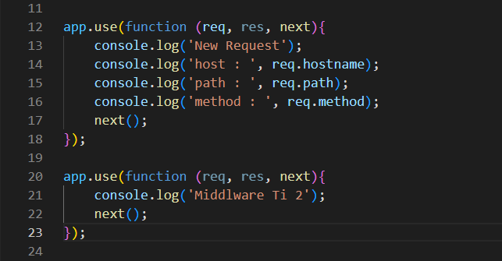
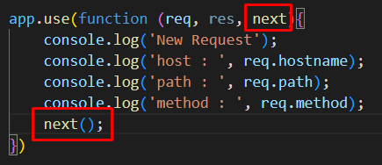
next()
យើងអាចប្រើប្រាស់ middleware ពីរ រឺច្រើនផងដែរ។
យើងប្រើប្រាស់ method next() សម្រាប់ឲ្យ code យើងដំណើរការបន្តទៀត ពេលវាឆ្លង middleware រួច។

Slide 7
03
3rd-party Middleware

Slide 8
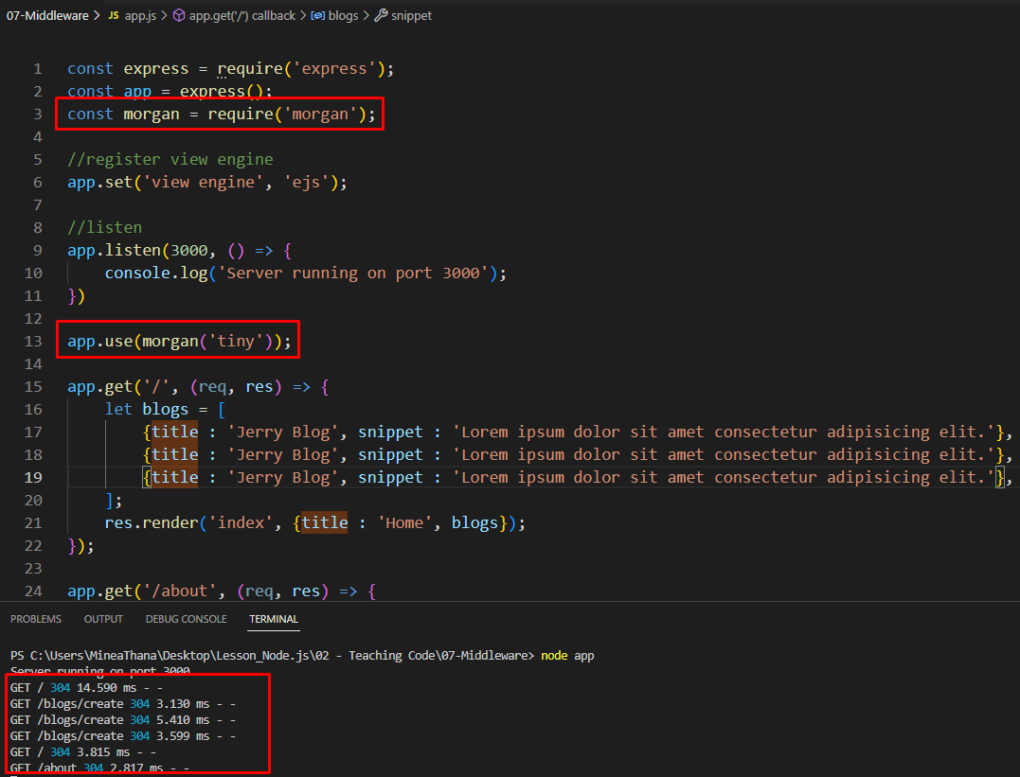
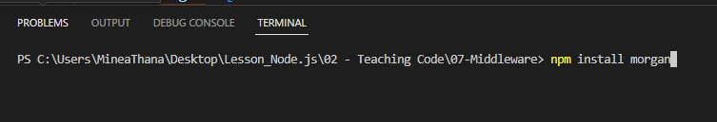
3rd-party Middleware
ចំពោះ middleware ក៍មាន package មួយចំនួនយើងអាចយកមកប្រើប្រាស់បានផងដែរ។
Middleware ដែលយើងប្រើដំបូងគេ​ គឺ Morgan ដែលយើងអាច install តាម npm ‘npm install morgan’។

Slide 9
04
Static Files

Slide 10
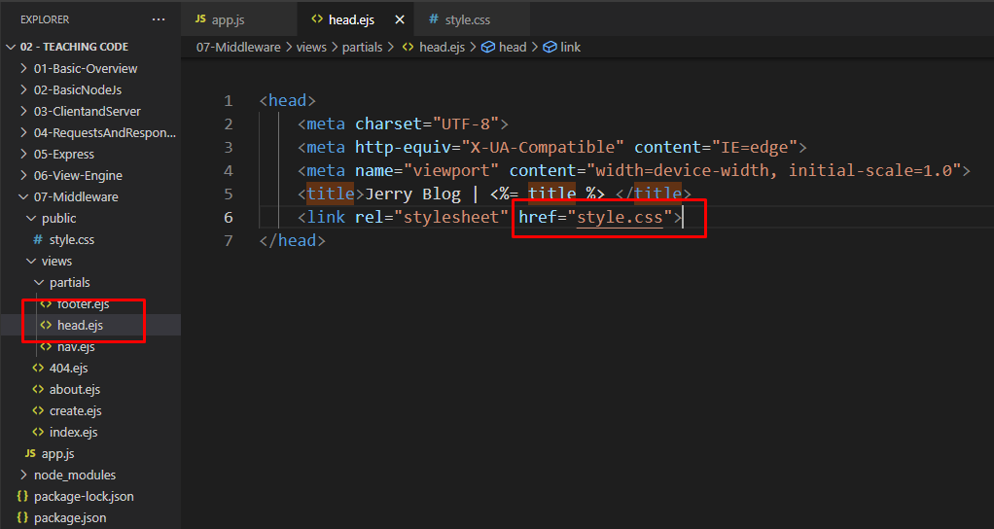
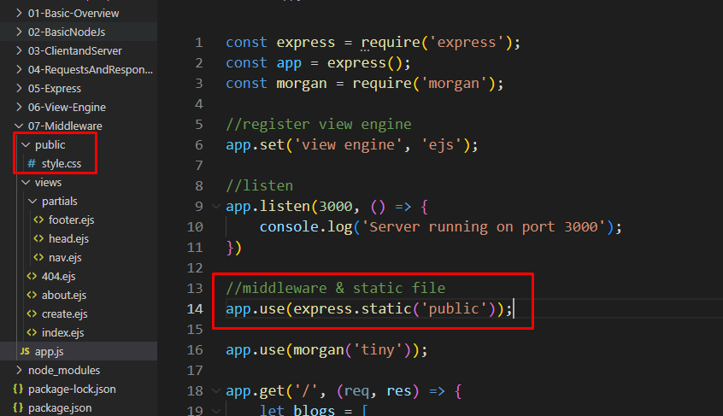
Static file

Slide 11

Thanks you

